Slide 1
표 지

Slide 2
목 차 Index
1. 사업 개요
2. 회사 개요
3. 시장환경 분석
4. 제품 및 서비스
5. 마케팅 계획
6. 사업 운영 계획
7. 재무 계획
8. 사업 추진 계획
9. 향후 사업 추진 계획 및 위기대응
별첨 자료

Slide 3
1. 사업 개요
사업 배경 및 목적
1. 사업 배경
사업, 창업 동기 및 배경 등을 중심으로 약술 하고, 사업 목적을 제시한다.
창업동기
PEST 분석
2. 사업 목적
이미지 활용

Slide 4
1. 사업 개요
제품(아이디어) 개요 및 기대효과
1. 제품(아이디어) 개요
제품
(아이디어 관련)이미지 삽입
사업 아이디어 or 제품의 핵심 내용을 특․장점, 차별성 위주로 약술한다.
2. 기대 효과
사업 계획서의 제출 용도 및 아이템의 특성에 따라 본 사업으로 인해 얻어질 수 있는 기대효과에 대해, 수익성 측면과 공익성 측면을 강조하여 약술한다.

Slide 5
2. 회사 개요
회사 현황
1. 회사 현황
회사명, 업종 및 업태, 주요사업내용, 회사 위치 등을 약술 한다.
회사 관련 이미지 삽입

Slide 6
2. 회사 개요
조직 구성 및 핵심 역량
1. 핵심 역량
창업자의 전문성 사업 아이템과 관련된 이력 등을 중심으로 핵심 역량을 기술한다.
보유 역량 : 자격증 기타 등등 대표와 관련된 내용 작성

Slide 7
2. 회사 개요
사업 아이템과 관련된 이력 등을 중심으로 조직원의 핵심 역량을 기술한다.
2. 구성원의 약력
성 명 | 학 력 | 주 요 경 력 | 담 당 업 무
홍길동 | OO대학교 졸업 | - 게임 기획전문가 자격증 보유 - 예원대 게임 기획공모전 은상(’05) - 전주 게임엑스포 게임 기획공모전 우수상 (’06) - ㈜ 게임러쉬 기획팀 팀장(’07.02 ~ ’08.08) - 창업넷 창업교육과정 수료(’11) | - 사업 총괄 - 게임 기획자 - 마케팅 총괄
홍길순 | OO대학교 재학 | - 정보처리기사 자격증 보유 - 게임 어플(iPhone) 배틀 오목 메인 개발자 (’10) - 게임 어플(iPhone) Add Ten 메인 개발자(’10) - 게임 어플(iPhone) 마을 지킴이 메인 개발자(’10) | - 메인 프로그래머
홍길자 | 현재 OO대학교 3학년 | - 예원대 스토리보드 공모전 우수상(’05) - 전주영상진흥원 스마트폰과 SNS 비즈니스 기획 교육 수료 (’10) - 한국 콘텐츠아카데미 게임 캐릭터 디자인 과정 수료(’11) - 한국 콘텐츠아카데미 배경그래픽 과정 수료(’11) | - 캐릭터 디자이너
보유 역량 : 외부 자문의원 명시

Slide 8
2. 회사 개요
활용 가능 자원
3. 활용 가능 네트워크
제휴사 소개 및 네트워크 등을 통한 활용 가능 자원을 어필한다.

Slide 9
3. 시장환경 분석
시장 규모와 전망
1. 시장 규모
각종 자료를 수집하여 시장 규모를 파악하고 향후 시장에서의 위치 및 Market Share에 대한 전망을 기술한다.
신문기사, 기타 잡지, 타사 홈페이지 등이 자료 검색
2. 시장 전망

Slide 10
3. 시장환경 분석
경쟁사분석
1. 동종업계 현황
시장에서 동종업계의 동향을 파악하고, 경쟁사의 사업현황 등을 기술한다.
긍정적인 업계 현황
전문 연구소의 연구동향 자료 or 언론 보도 자료 등을 스크랩하여, 긍정적인 부분을 어필하도록 한다.

Slide 11
3. 시장환경 분석
경쟁사분석
1. 경쟁사 분석
경쟁사나 경쟁 제품의 서비스를 도표를 통해 비교 분석 해보도록 한다.
비교항목 | A사 | B사 | C사
주요 특징
장점
단점 | 소규모 대량화 불가 원자재 단가
자사제품
주요 특징

Slide 12
3. 시장환경 분석
SWOT 분석
1. SWOT
내부환경을 분석하여 강점과 약점을 발견하고, 외부환경을 분석하여 기회와 위협을 찾아내어, 이를 토대로 강점은 살리고 약점은 죽이고, 기회는 활용하고 위협은 억제하는 마케팅 전략을 수립한다.
작성 가능하시면 작성 이해가 안될 시 패스 하시면 됩니다.
 | S(강점) | W(약점)
O(기회) | SO 분석 결과 | WO 분석 결과
T(위협) | ST 분석 결과 | WT 분석 결과
경영자원의
강점과 약점
시장의
기회와 위협
녹아웃
녹아웃

Slide 13
4. 제품 및 서비스
주요 내용 및 특징
1. 제품 및 서비스의 주요 내용
고객의 니즈는 무엇이고 그 니즈를 충족시키는 사업 아이디어를 구체화 시킨 제품 및 서비스에 대한 세부 내용 및 특징을 기술한다.
제품 및 서비스의 용도를 구체적으로 기술하고 핵심 보유 기술(역량)에 대해 어필한다.
2. 특장점

Slide 14
4. 제품 및 서비스
시스템 구조
1. 제품 및 서비스의 개략도 or 시스템
최종 제품(서비스)의 시스템 구성도, 구조, 제품외관, 서비스 흐름도 등을 그림, 사진, 도형 등으로 표현 및 약술한다.

Slide 15
4. 제품 및 서비스
차별성과 경쟁력
1. 제품 및 서비스의 판매전략
2. 제품 및 서비스의 경쟁력

Slide 16
4. 제품 및 서비스
차별성과 경쟁력
1. STP 분석
사용하기 쉽다.
(세일즈 포인트)
자 사
저렴한 가격
(세일즈 포인트)
높은 가격
타 사
사용하기 어렵다.

Slide 17
6. 사업 운영 계획
사업 추진 계획
1. 단계별 사업 추진 계획
단계별로 사업 추진계획을 수립한다.
단계 | 추진 내용 | 일정
1단계 | 1. 사업 추진 인력 구성 2. 세부 사업 계획 및 사업 방향 재고 | 2016년 8월 중
2단계 | 특허 계획, 기계제작 완료 | 2016년 12월~
3단계 | 홈쇼핑진출 | 2017년 5월~
4단계 | 1. 해외 고객사 유치 - 글로벌 기업으로 도약 | 2018년 1월~
2. 조직 및 인력 채용 계획
회사소개 상의 조직 구성도와는 별개로 본 사업 프로젝트에 필요한 핵심 조직구성안을 별도로 작성하고, 충원 인력 세팅 계획 등을 기술한다.

Slide 18
6. 사업 운영 계획
사업 세부 추진 일정
각 시점별 Milestone을 고려하여 사업 추진을 위한 1개년 간 세부 액션 플랜을 작성한다. 가능하다면 Task별로 세분화 하는 것이 좋다..
1. 세부 사업 추진 일정표
세부사업화내용 | M1 | M2 | M3 | M4 | M5 | M6 | M7 | M8 | M9 | M10 | M11 | M12 | 비고
세부 시장조사 | o
세부 사업기획 | o | o
구성원 세팅 |  | o
 |  | o | o | o
홈쇼핑진출 |  | o | o | o
마케팅 계획 수립 |  | o | o | o | o
마케팅,영업 |  |  |  |  | o | o | o | o | o | o | o | o
사회적 고용 확대 |  |  |  |  |  |  |  |  | o | o | o | o
해외 홍보 활동 |  |  |  |  |  |  |  |  |  |  | o | o

Slide 19
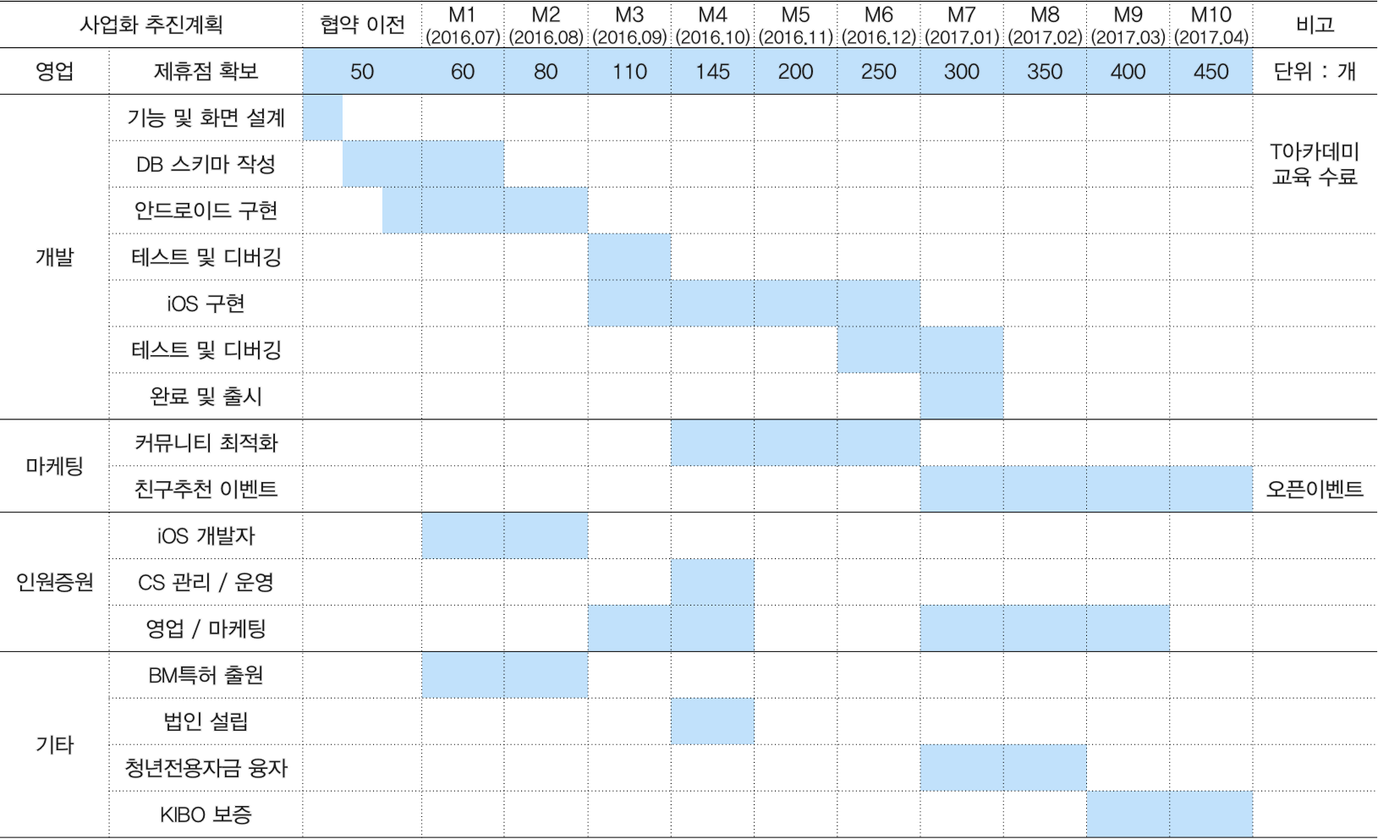
1. 세부 사업 추진 일정표(작성 사례)

Slide 20
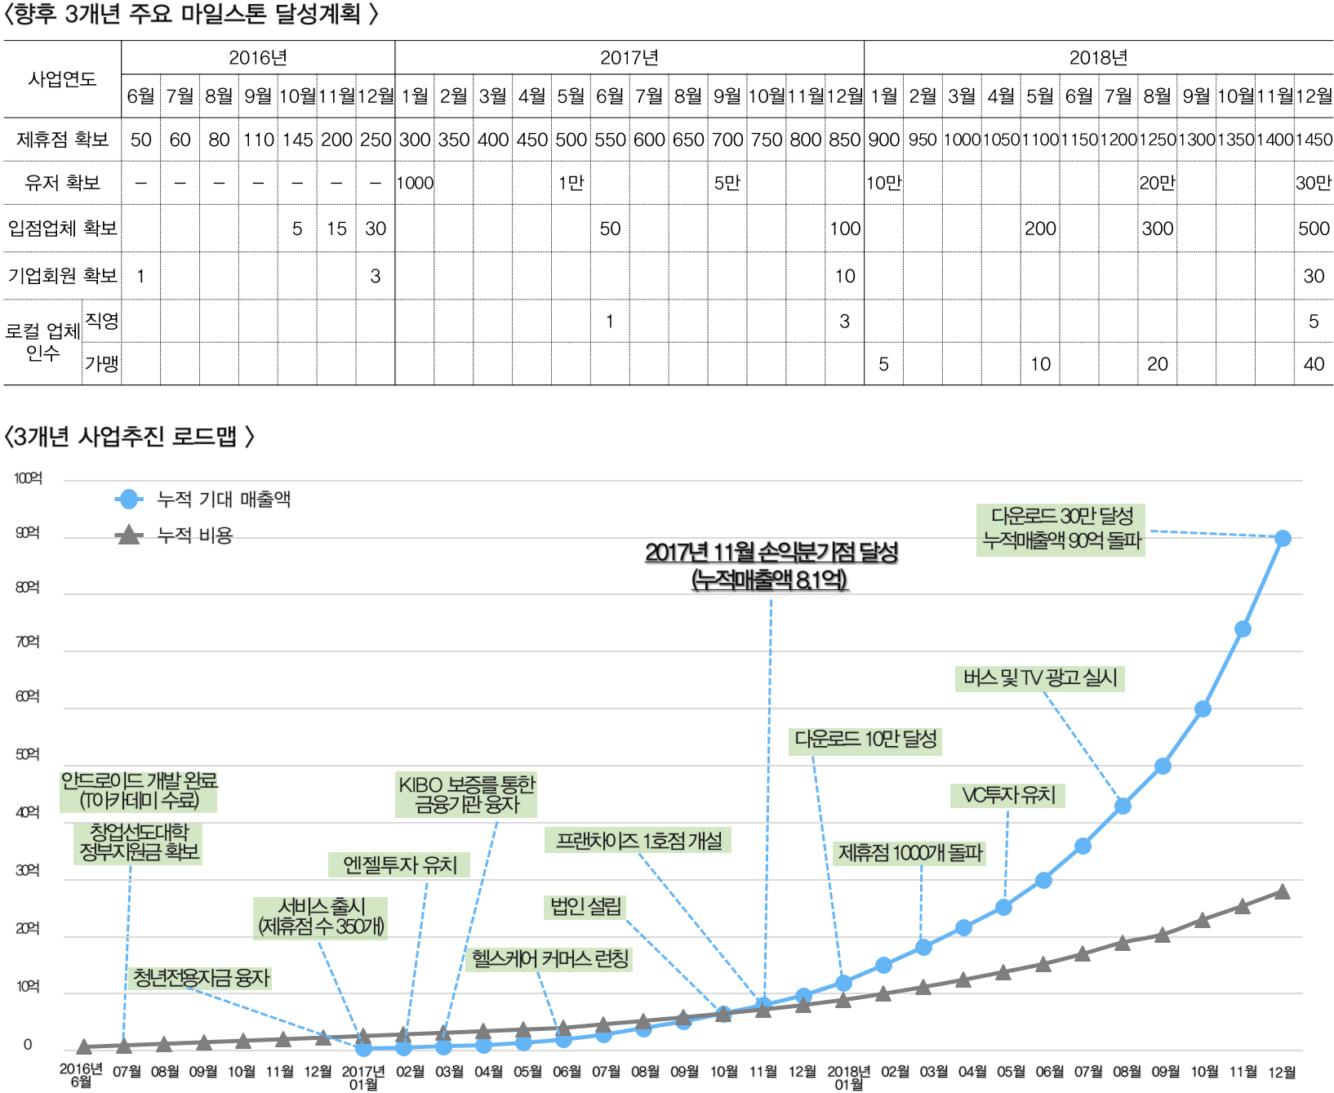
6. 사업 운영 계획
사업 세부 추진 일정
각 시점별 Milestone을 고려하여 사업 추진을 위한 3개년 간 세부 액션 플랜을 작성한다. 가능하다면 Task별로 세분화 하는 것이 좋다..
2. 향후 사업 추진 일정표

Slide 21
6. 사업 운영 계획
자금 조달 및 소요 계획
1. 소요 자금 내역 및 자금 조달 방법
초기 사업 투자자금에 대한 세부 내역 및 조달 방법을 제시한다.
소요내용 | 금액 | 비 고
합계
자금조달방법 |  | 비 고
자 기 자 금 | 70,000,000
금 융 차 입 | 70,000,000
두두림 IR투자 | 100,000,000
2017 창업선도대학지원 | 50,000,000
합 계 | 155,000,000

Slide 22
7. 재무 계획
제품(서비스)의 주요 수익모델
1. 주요 수익 모델
제품(서비스)의 구체적인 수익 확보 내역을 수익 항목별로 정리한다.
수익 모델 명 | 내용 | 금액 | 예상매출(월)
교육
원재료 판매
수출

Slide 23
7. 재무 계획
추정 손익계산
1. 추정 손익계산서
제품(서비스)의 종목, 업태에 맞게 추정 손익계산서를 작성한다.
계정명 |  | 금액 | 구성비
매출
원가
매출원가 합계
매출이익
판관비
판매 관리비 합계
영업이익

Slide 24
8. 향후 사업 추진 및 위기 대응
2. 사업 위협 요소와 위기 대응
초기 자금조달 문제, 경쟁점 진출, 입지 불리, 사회적 불안 요인 등 위협 요소들에 대한 위기 대응 방법을 기술한다.
<별 첨 자 료>
각종 증명서, 관련 자료 첨부

Slide 25
감사합니다.

